Slide 1
TAI Test Certification Workshop
Сонгон шалгаруулалтыг хэдий хүртэл таамгаар хийх вэ?
Танай байгууллагад ур чадвар, хандлагын хувьд яг тохирох хүнийг шалгаруулахад
зан төлвийн тест, чадамжийн тест танд тус болно.
Монголд анх удаа ОУ-д ашиглагддаг Talent Assessment Institute-ийн тестийг ашиглах
албан ёсны эрх олгох сургалтыг зохион байгуулж байна.
Сургалтын зорилго
Зан төлвийн тест болон чадамжийн тестийг байгууллагынхаа СШ-д ашиглах боломжтой.
TAI тестийн талаар ойлголттой болж тестийн үр дүнг хэрхэн тайлж ойлгох вэ,
хүний нөөцийн үйл ажиллагаанд хэрхэн ашиглаж болох талаар суралцах болно.
Сургалтын онцлог
TAI оношлогооны аргачлалыг туршиж үзэх боломжтой.
БНСУ-д бүртгэлтэй сертификат олгогдож дэлхийн хаана ч уг тестийг ашиглах боломжтой.
МУ дахь TAI тестийн distributor болох боломжтой.
SELECTION (монгол хэл дээрх) номыг бэлгэнд авна.
Сургалтын агуулга ба хөтөлбөр
Хугацаа | Агуулга | Тайлбар
10:00-10:30 | Танилцах цаг
10:30-11:30 | СШ-ын тест гэж юу вэ?
11:30-12:00 | Өөрийн үр дүнтэй танилцах | Зөвлөмж
12:00-13:00 | Өдрийн хоол
13:00-14:00 | TAI тестийн тухай ойлголт (зан төлвийн, чадамжийн тест)
14:00-15:00
15:00-16:00 | Тестийг ашиглах, дүн шинжилгээ хийх дадлага ажил | Ярилцлагын дадлага ажил
16:00-17:00
Багш: И Ён Сог (Байгууллагын сэтгэлзүйн ухааны доктор, ORP Институтын ерөнхий захирал)
Юү Хи Жэ (СҮХолбооны тэргүүн, ORP Mongolia төлөөлөгчийн газрын захирал)
Оролцогч: Гүйцэтгэх захирал, төрийн болон төрийн өмчит газрын удирдлагууд, Хүний нөөцийн газрын захирал, хэлтсийн дарга, Монголын хүний нөөцийн салбарын зөвлөхүүд
Хэзээ: 2016.06.13(Да) 10:00-17:00
Хаана: Бишрэлт зочид буудлын сургалтын танхим
Төлбөр: 50,000 төгрөг (Голомт банк, Түмэндэмбэрэл Даваасүрэн, 2025-101-367)
Холбоо барих: 9100-3549
Talent Assessment Institute

Slide 2
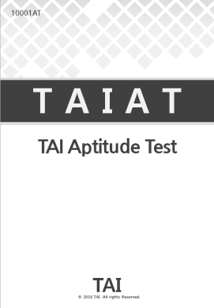
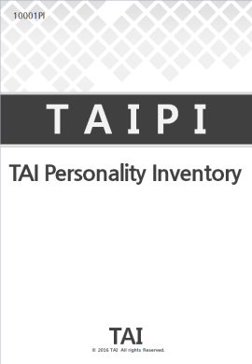
TAI Тестийн танилцуулга
Сэтгэлзүйн тест гэдэг нь
- Хүний агуулж буй дотоод шинж чанарыг тодорхойлох арга бөгөөд ажил үүрэг гүйцэтгэхэд шаардагдах чанарыг тухайн хүн хэдий хэр хэмжээнд агуулж байна вэ гэдгийг тодорхойлдог шинжлэх ухааны арга юм.
- Зан төлвийн тест ба чадамжийн тест хэмээх хоёр ангилалтай ба хүний нөөцийн сонгон шалгаруулалт, үнэлгээ, сургалт хөгжилд өргөн хэрэглэгдэнэ.
TAI Тестийн онцлог
Experience: 10 гаруй жил сэтгэлзүйн тест боловсруулж сонгон шалгаруулалтын кейс судалгаа хийсэн туршлага дээрээ үндэслэн боловсруулсан ОУ-ын сэтгэлзүйн тест юм.
Global Reach: Англи, Солонгос, Монгол хэл дээр тест өгөх боломжийг бүрдүүлсэнээрээ Азид анхдагч болж чадсан.
Technology: Тестийг онлайнаар өгөх тул цаг хугацаа хэмнэнэ, ажил, гэр тэр ч бүү хэл дэлхийн хаанаас ч өгөх боломжтой.
Research: Бүхий л салбар, бүх түвшний ажилтнуудыг хамарсан судалгааны арвин сан хөмрөгтэй, сүүлийн үеийн судалгаануудын үр дүн, ажлын байрны кейсүүдийг ашиглан байнга шинэчлэн засварладаг болно.
Тестийн нэр : TAIAT
Зорилго : Гүйцэтгэл, ажлын ур чадварт шууд нөлөө үзүүлдэг ур чадварын хүчин зүйлсийг оношилно.
Юуг тод-х вэ? : Ажлын гүйцэтгэлд нөлөөлдөг оюуны суурь чадамжийг тодорхойлно.
3 хэсэг(хэсэг тус бүр 30 асуулттай) нь 1set болно.
Тестийн нэр : TAIPI
Зорилго : Гүйцэтгэлд, дасан зохицолд эерэг болон сөрөг нөлөө үзүүлэх зан хандлагын хүчин зүйлс юу юу байна гэдгийг оношилно.
Юуг тод-х вэ? : Ажлын байранд энгийн үед илрэх зан авир, стресстэй буюу хэвийн бус үед илрэх зан авир зэргийг тодорхойлно.
433 асуулт

